Slide 1
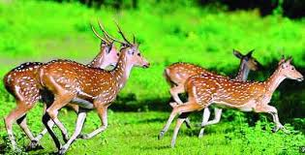
শুভেচ্ছা

Slide 2
পরিচিতি
মোছাঃ রেজিনা আক্তার
সহকারী শিক্ষক
দেওগাঁ সরকারি প্রাঃ বিদ্যালয়
নবাবগঞ্জ, দিনাজপুর।
শ্রেনিঃ পঞ্চম
বিষয়ঃ আমার বাংলা বই
পাঠঃ সুন্দরবনের প্রাণী
পাঠ্যাংশঃ বাংলাদেশের দক্ষিণে ........... হাতি দেখতে পাওয়া যায় ।
সময়ঃ ৪০ মিনিট
তারিখঃ

Slide 3
শিখনফল
২.৩.১ গল্প শুনে মূল বিষয় বুঝতে পারবে।
২.৪.১ গল্পের মূল বিষয় বলতে পারবে।
১.৪.১ পাঠ্য পুস্তকের পাঠ শ্রবণযোগ্য স্পস্ট স্বরে ও প্রমিত উচ্চারনে সাবলীলভাবে পড়তে পারবে।
৩.১.১ ছবি দেখে দৃষ্ট বিষয়ে রচনা লিখতে পারবে।

Slide 4
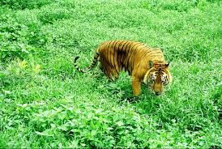
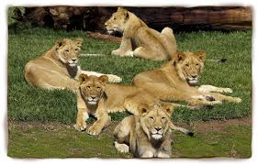
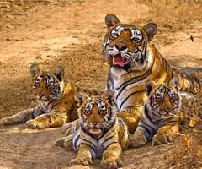
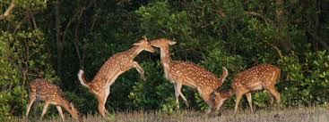
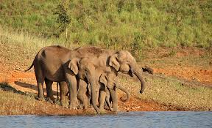
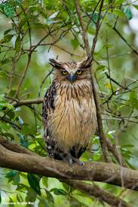
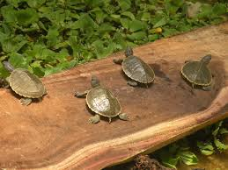
সুন্দরবনের প্রাণী
সিংহ
হরিণ
রয়েল বেঙ্গল টাইগার
হাতি
পেঁচা
কচ্ছপ

Slide 5
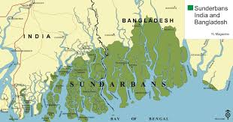
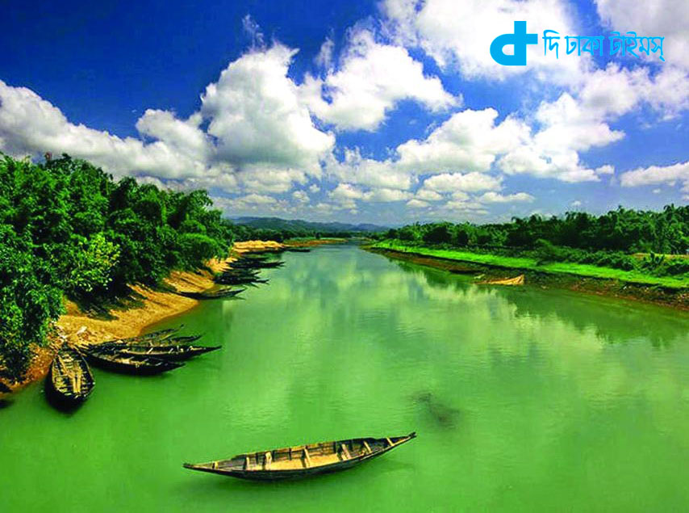
বাংলাদেশের দক্ষিণে রয়েছে প্রকৃতির অপার সম্ভার সুন্দরবন।
বাংলাদেশ
সুন্দরবন
দক্ষিণ

Slide 6
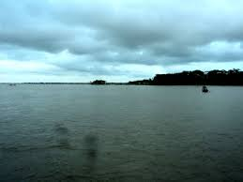
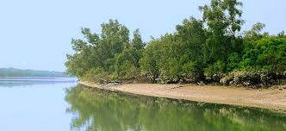
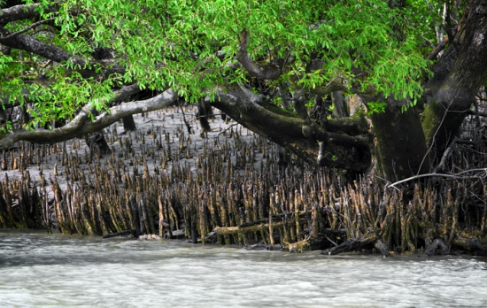
সমুদ্রের কোল ঘেঁসে গড়ে উঠেছে এই বিশাল বন।

Slide 7
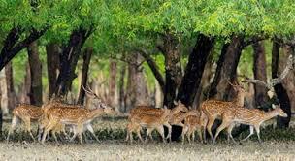
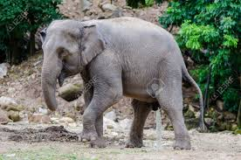
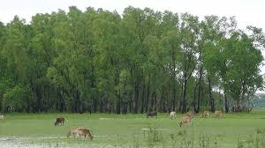
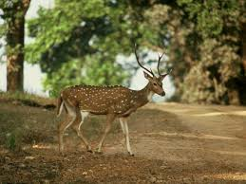
এখানে রয়েছে যেমন প্রচুর গাছপালা, কেওড়া ও সুন্দরী গাছের বন, তেমনি রয়েছে নানা প্রাণী, জীবজন্তু।
সুন্দরী গাছ
প্রাণী , জীবজন্তু
কেওড়া

Slide 8
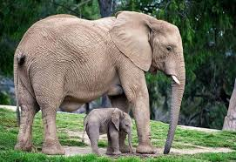
বিশ্বের কোনো কোনো প্রাণীর সঙ্গে জড়িয়ে থাকে দেশের নাম বা জায়গার নাম।
থাইল্যান্ডে
শ্বেতহাতি
কালো
শ্বেতহস্তির দেশ

Slide 9
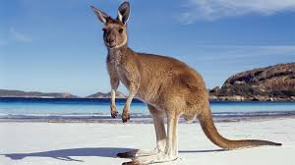
যেমন, ক্যাঙ্গারু বললেই মনে পড়ে যায় অস্ট্রেলিয়ার কথা।
ক্যাঙ্গারু
আস্ট্রেলিয়া

Slide 10
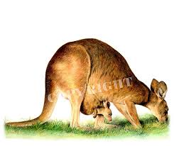
অস্ট্রেলিয়ায়
পেছনের পা বড়
বুকের মধ্যে থলে
সামনের পা ছোট

Slide 11
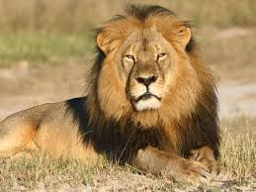
সিংহ বললেই মনে ভেসে ওঠে আফ্রিকার কথা।
আফ্রিকায়

Slide 12
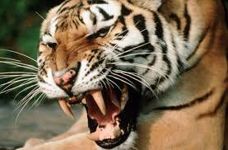
তেমনি বাংলাদেশের নামের সঙ্গে জড়িয়ে আছে রয়্যাল বেঙ্গল টাইগার বা রাজকীয় বাঘের নাম। এ বাঘ দেখতে যেমন সুন্দর , তেমনি ভয়ঙ্কর ।
রয়্যাল বেঙ্গল টাইগার

Slide 13
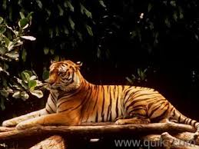
এর চালচলনও রাজার মতো।
রয়্যাল বেঙ্গল টাইগার

Slide 14
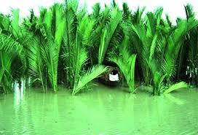
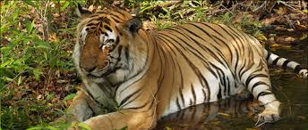
সুন্দরবনের ভেজা স্যাঁতসেঁতে গোলপাতার বনে এ বাঘ ঘুরে বেড়ায়।
গোলপাতার বন

Slide 15
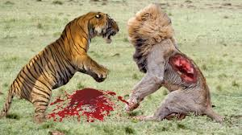
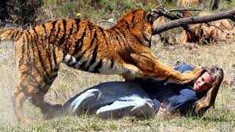
শিকার করে জীবজন্তু , সু্যোগ পেলে মানুষও খায়।

Slide 16
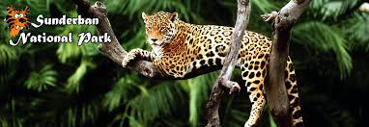
এক সময় সুন্দরবনে ছিল চিতাবাঘ ও ওলবাঘ।
গাছে উঠতে পার
চিতাবাঘ
অনেক দ্রুত দৌড়ায়
শরীরে ছোপ ছোপ দাগ

Slide 17
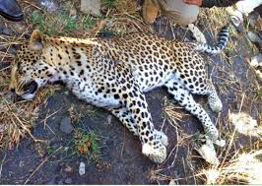
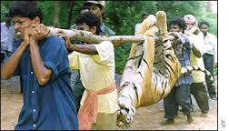
কিন্তু এখন আর এসব বাঘ দেখা যায় না।

Slide 18
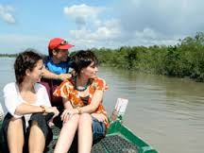
প্রাণিবিদরা বলেছেন, সুন্দরবনের রয়্যাল বেঙ্গল টাইগার বাংলাদেশের অমূল্য সম্পদ।

Slide 19
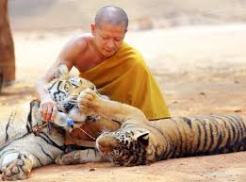
এ বাঘকে বিলুপ্তির হাত থেকে আমাদের বাঁচাতে হবে।

Slide 20
সুন্দরবনে বাঘ ছাড়াও আছে নানা রকমের হরিণ।

Slide 21
কোনটার বড় বড় শিং, কোনটার গায়ে ফোটা ফোটা সাদা দাগ। এদের বলে চিত্রা হরিণ।
বড় বড় শিং
ফোটা ফোটা সাদা দাগ
চিত্রা হরিণ

Slide 22
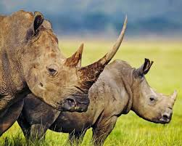
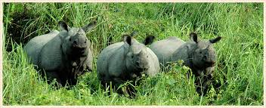
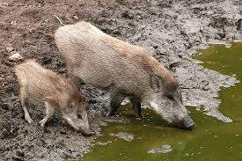
এক সময় সুন্দরবনে প্রচুর গন্ডার ছিল , ছিল হাতি , ছিল বুনো শুয়োর । এখন এসব প্রাণী আর নেই ।
হাতি
গন্ডার
বুনো শুয়োর

Slide 23
তবে দেশের রাঙামাটি আর বান্দরবানের জঙ্গলে হাতি দেখতে পাওয়া যায় ।

Slide 24
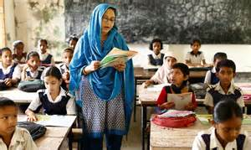
পৃষ্ঠা নং – ১০ , ১১
১১
১০

Slide 25
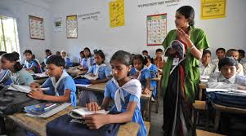
শিক্ষার্থীর পাঠ

Slide 26
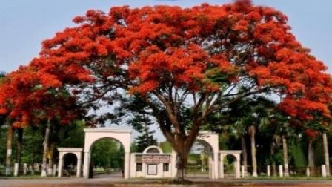
নতুন শব্দ
ভয়ঙ্কর
ভীষণ , ভীতিজনক
অপার
অগাধ , অসীম

Slide 27
মূল্যায়ন
১।ক্যাঙ্গারু বললে কোন দেশের কোথা মনে হয় ?
২।সুন্দরবন বাংলাদেশের কোন দিকে অবস্থিত?

Slide 28
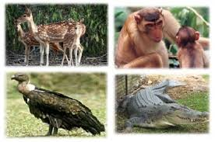
ধন্যবাদ

